Slide 1
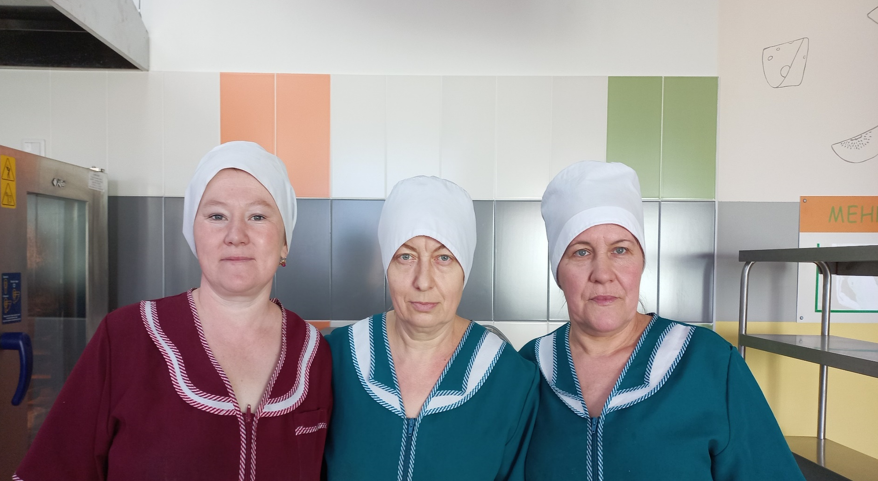
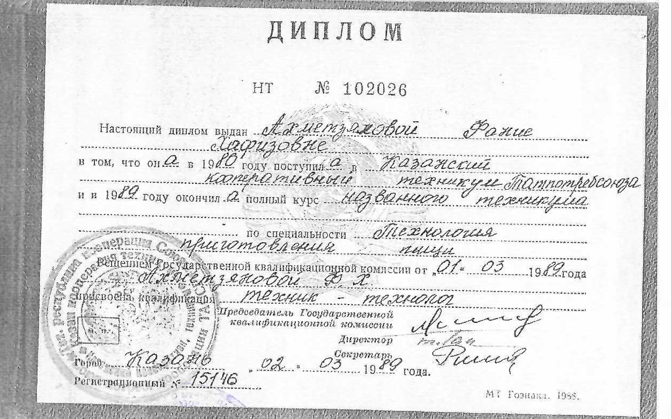
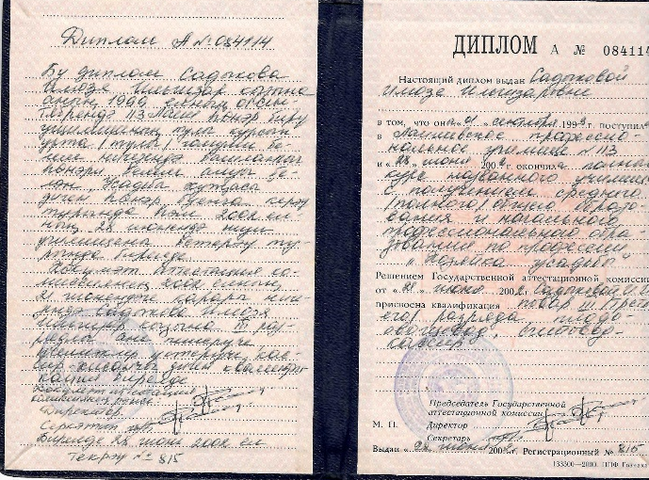
Н
Наши повара: Нотуллина Ф. Х, Халиуллина И.И.,
кухонный работник Акайчева М.М.

